Slide 1
Druhy prídavných mien
Podnadpis

Slide 2
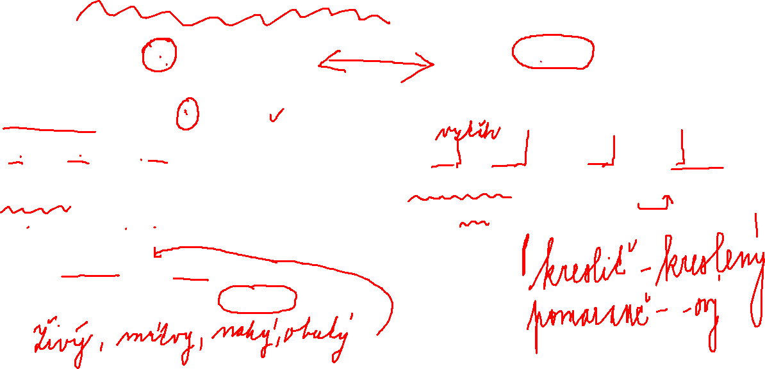
Druhy prídavných mien
AKOSTNÉ
PRÍDAVNÝCH MIEN
VZŤAHOVÉ
PRÍDAVNÉ MENÁ
zvyčajne ich vieme stupňovať
(milý – milší – najmilší)
farby
(červená, hnedý, sivé)
- majú antonymá a synonymá
( šťastný – smutný; milý - príjemný)
- vznikli z iného slovného druhu
( svadba – svadobný; futbal – futbalový)
- nedajú sa stupňovať, nemajú antonymá ani synonymá

Slide 3
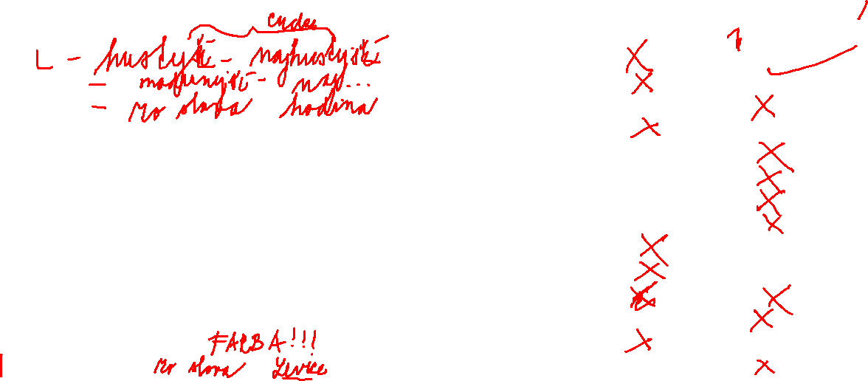
 |  | akostné | vzťahové
1. | hustý
2. | moderný
3. | hodinový
4. | starý
5. | chlebový
6. | kovový
7. | srdcový
8. | nábytkársky
9. | falošný
10. | prenikavý
11. | televízny
12. | rohový
13. | žltý
14. | levický pekár
15. | chutný
16. | ázijské jedlo
17. | papierový
18. | mesačný
19. | chladný
20. | ťažký

Slide 4
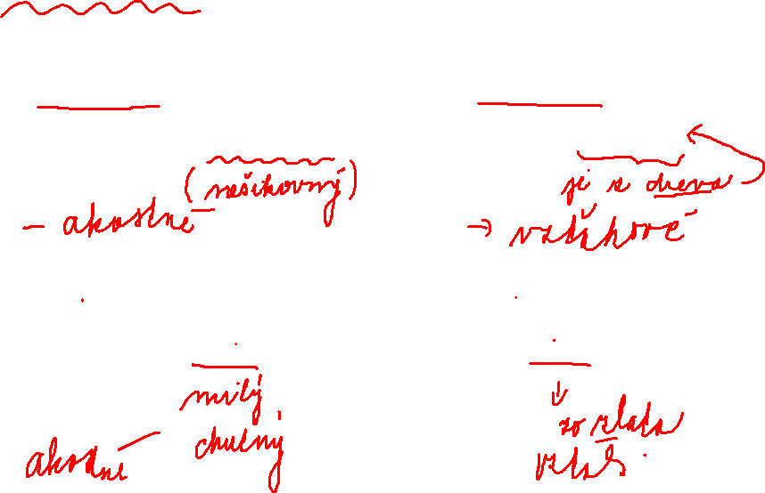
Rozlišuj
DREVENÝ
Môj spolužiak je drevený.
ZLATÝ
Tvoj braček je zlatý.
DREVENÝ
Lavica je drevená.
ZLATÝ
Mám zlaté náúšnice.

